Slide 1

苏教版五年级语文上册第四单元
15 艾滋病小斗士
灵宝市第一小学:
何雪颖 王红亚 耿彩虹 李宝玉

Slide 2
联合国秘书长安南感叹：
人类与艾滋病斗争失去了一个勇敢的声音，世界失去了一位同艾滋病顽强抗争的小斗士。

Slide 3
联合国秘书长安南感叹：
人类与艾滋病斗争失去了一个勇敢的声音，世界失去了一位同艾滋病顽强抗争的小斗士。
南非前总统曼德拉痛切地说：
“又一条年轻的生命离我们去了，一个人究竟该如何面对天灾，恩科西就是榜样。”

Slide 4
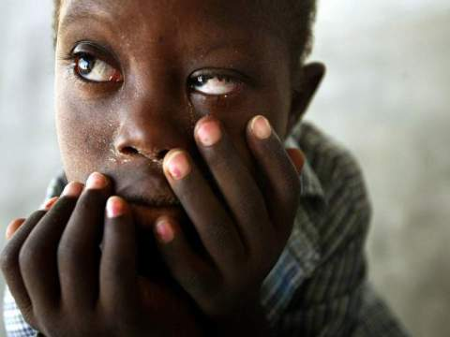

Slide 5


Slide 6
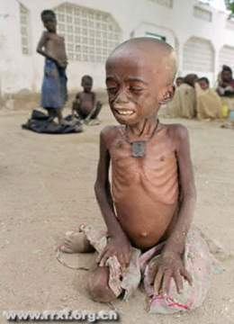

Slide 7
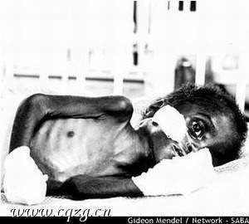

Slide 8
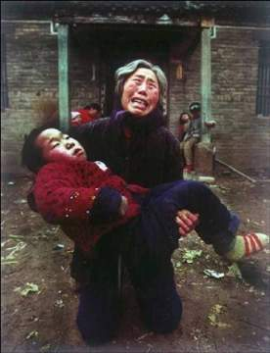

Slide 9
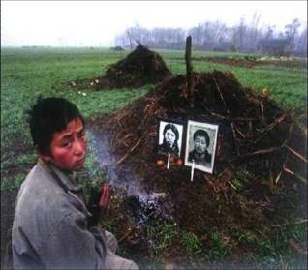

Slide 10
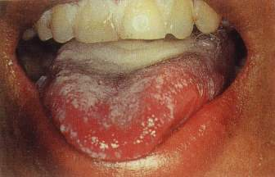

Slide 11
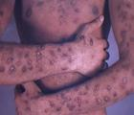

Slide 13
他得知自己的病情后，不是悲观消沉，而是开始学习怎样坦然地面对生活，面对可怕的艾滋病。他一边顽强地与病魔作斗争，一边关心和他一样患病的儿童。

Slide 14
要接受和爱护艾滋病人，尤其要关心患病的妇女和儿童。

Slide 15
我希望政府向携带艾滋病病毒的孕妇提供艾滋病药物，使她们不再把病毒传染给自己的孩子。

Slide 16
人们不应该对艾滋病人另眼相看，我们需要关爱，拥抱艾滋病儿童是不会被传染的。

Slide 17
等我长大了，我要成为一名艾滋病问题专家，周游世界，到各国演讲，让越来越多的人了解艾滋病，关心艾滋病人。

Slide 18

要接受和爱护艾滋病人，尤其要关心患病的妇女和儿童。
我希望政府向携带艾滋病病毒的孕妇提供艾滋病药物，使她们不再把病毒传染给自己的孩子。
人们不应该对艾滋病人另眼相看，我们需要关爱，拥抱艾滋病儿童是不会被传染的。
等我长大了，我要成为一名艾滋病问题专家，周游世界，到各国演讲，让越来越多的人了解艾滋病，关心艾滋病人。

Slide 19
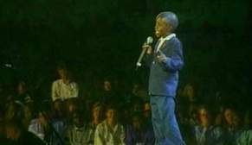
我希望政府向携带艾滋病病毒的孕妇提供艾滋病药物，使她们不再把病毒传染给自己的孩子。
人们不应该对艾滋病人另眼相看，我们需要关爱，拥抱艾滋病儿童是不会被传染的。

Slide 20

苦难降临的时候
逃避 畏缩
解决不了问题
只有坦然面对
死亡
只要有意义
就可以少一些
遗憾和伤痛
也许
你的生命是短暂的
但它
的确像一座丰碑
许多人
会因为它而
幸福一生
这样的人生
——有价值

Slide 21

作业：
1、背诵课文选段（幻灯片3、18）。
2、向家人讲解有关艾滋病的知识，正确对待艾滋病及其病人。

